Slide 1
Гибрид карпа - кросс«Саратовский»
Авторы заявки на селекционное достижение:
Легкодимова Зинаида Ивановна;
Масликов Виктор Петрович;
Шашуловский Владимир Анатольевич.

Slide 2
Впервые карп был завезён в Саратовскую губернию на Тёпловский рыбопитомник из Германии в 1913 г. Созданное маточное стадо послужило основой для получения рыбопосадочного материала и зарыбления водоёмов Саратовского региона, а также соседних областей. В начале 90-х годов при реорганизации рыбоводных хозяйств маточные стада практически были утеряны. Начиная с середины 90-х годов вновь организованные КФХ стали завозить личинку с различных регионов для выращивания товарного карпа. В этот же период были организованы инкубационные цеха для воспроизводства рыб. В 1992 году был введён в эксплуатацию рыбопроизводственный комплекс экспериментальной базы Саратовского отделения ФГБНУ «ГосНИОРХ» с инкубационным цехом проектной мощностью 50 млн. личинок карпа в год.
Развитие карповодства в Саратовской области.

Slide 3
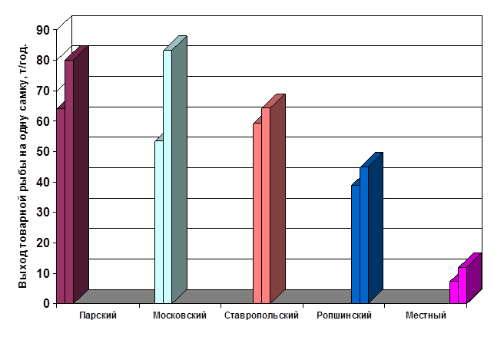
Сравнительная характеристика выхода товарной продукции рыбы (т/год) на одну самку различных породных и внутрипородных групп карпа по отношению к местной беспородной группе.

Slide 4
Маточное поголовье карпа экспериментальной базы Саратовского отделения ФГБНУ «ГосНИОРХ»
Местный (беспородная группа).
Завезена в 1992 году с рыбопитомника Николаевской РМС производителями и ремонтом. Адаптационный период 3 поколения. Насчитывает 386 экз., в т. ч. самок 254 экз.
«Фресинет» рамчатый (порода).
Завезена производителями в 2004 году, дополнительно личинками из Медведицкого экспериментального рыборазводного завода в 2005 году. Адаптационный период 1 поколение. Насчитывает 421 экз., в т. ч. самок 285 экз.
Московский чешуйчатый (внутрипородный тип породы карпа парская).
Завезён личинками в 2003 году из пос. Рыбное Московской обл. Адаптационный период 2 поколения. Насчитывает 432 экз., в т. ч. самок 299 экз.

Slide 5
Варианты скрещивания производителей карпа на экспериментальной базе Сар. отд. ФГБНУ «ГосНИОРХ».
♀ Местный х ♂Московский чешуйчатый.
♀ Местный х ♂«Фресинет» рамчатый.
♀ Московский чешуйчатый х ♂ «Фресинет» рамчатый.
Реципрокное скрещивание.
♀ Московский чешуйчатый х ♂Местный.
♀ «Фресинет» рамчатый х ♂Местный.
♀ «Фресинет» рамчатый х ♂Московский чешуйчатый .

Slide 6
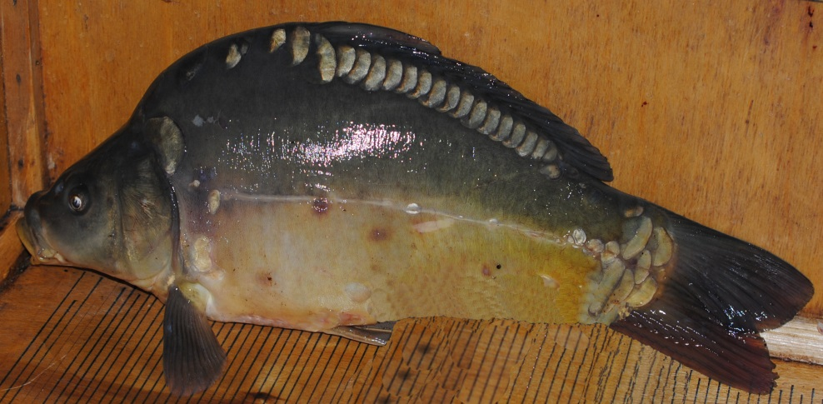
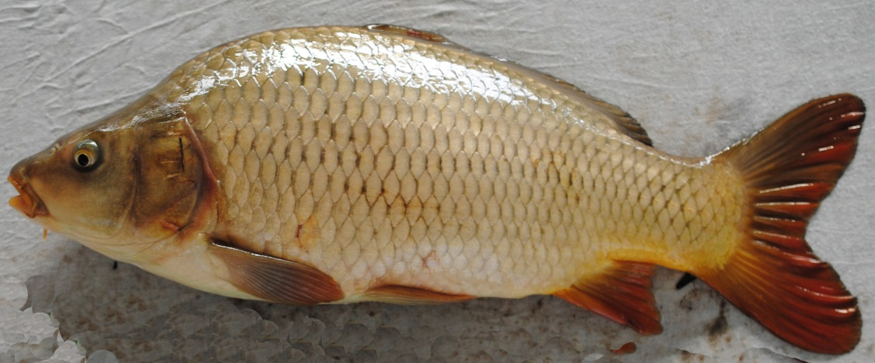
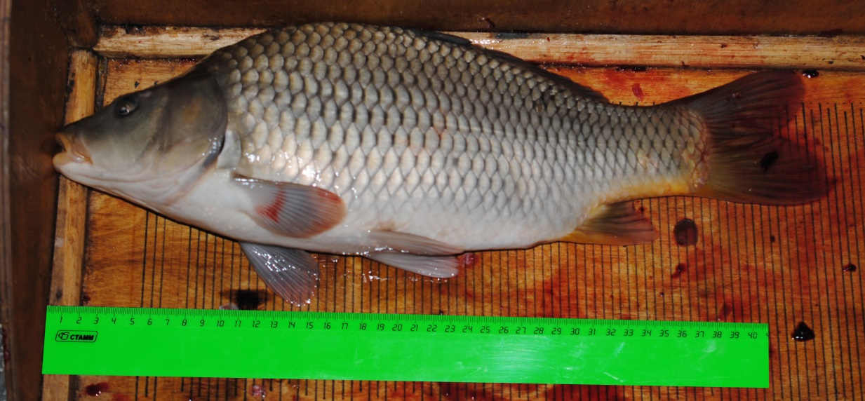
Схема скрещивания для получения промышленного гибрида карпа – кросс «Саратовский».
«Фресинет» рамчатый.
ssnn по генам чешуйчатого покрова
Московский чешуйчатый.
SSnn Гомозиготен по генам сплошного чешуйчатого покрова
«Саратовский» - кросс
Ssnn по генам чешуйчатого покрова.

Slide 7
Рыбопродуктивность, ц/га (среднее за 2010-2013 гг.)

Slide 8
Средняя масса двухлеток карпа, г (среднее за 2010-2013 гг.)

Slide 9
Выход двухлеток карпа, % (среднее за 2010-2013 гг.)

Slide 10
Коэффициент массонакопления различных групп карпа.

Slide 11
Эффективность выращивания карпа – кросс «Саратовский».
Показатели | 2010 г. | 2011 г. | 2012 г.
Превышение коэффициента массонакопления кросса «Саратовский» в сравнении с исследуемыми группами карпа, %. | 6,2 – 15,8 | 6,2 – 14,8 | 5,5 – 17,6
Увеличение рыбопродуктивности при выращивании кросса «Саратовский» в сравнении с исследуемыми группами карпа, кг/га. | 160 – 390 | 130 – 360 | 120 – 420
Увеличение доходов при выращивании кросса «Саратовский» в сравнении с исследуемыми группами карпа при средневзвешенной цене 120 руб/кг, тыс.руб/га. | 19,2 – 46,8 | 15,6 – 43,2 | 14,4 – 50,4

Slide 12
Региональной программой Саратовской области по развитию сельского хозяйства предусмотрено использование специализированных и приспособленных рыбоводных прудов для выращивания товарной продукции рыбы к 2020 г. - 9,0 тыс. га. При выращивании на этих площадях гибрида карпа – кросс «Саратовский» дополнительная рыбопродукция в сравнении с распространённой в области местной группой карпа может составить 2,0 тыс. т. Для зарыбления такого объёма площадей потребуется в качестве рыбопосадочного материала 9 – 18 млн. годовиков. При заводском методе воспроизводства потребуется до 400 самок для выращивании такого количества годовиков.
Перспективы использования карпа – кросс «Саратовский» в Саратовском регионе IV зоны рыбоводства.

